Slide 1
Arquitectura Microservicios
Arquitecturas de Software IDGS7-1

Slide 2
DEFINICIÓN
HISTORIA
Los microservicios son componentes distribuidos en nuestro sistema en donde cada componente va a exponer una funcionalidad al resto del sistema. De esta manera, el sistema funciona para el cliente a base de servicios independientes, y el cliente van a consumir estas funcionalidades entre ellos.
El término fue creado por un grupo de arquitectos de software en 2012, pero recién en 2014 empezó hacerse conocido, cuando Martín Fowler, desarrollador de software y autor, comenzó a usarlo en algunas de sus publicaciones de su página web.

Slide 3
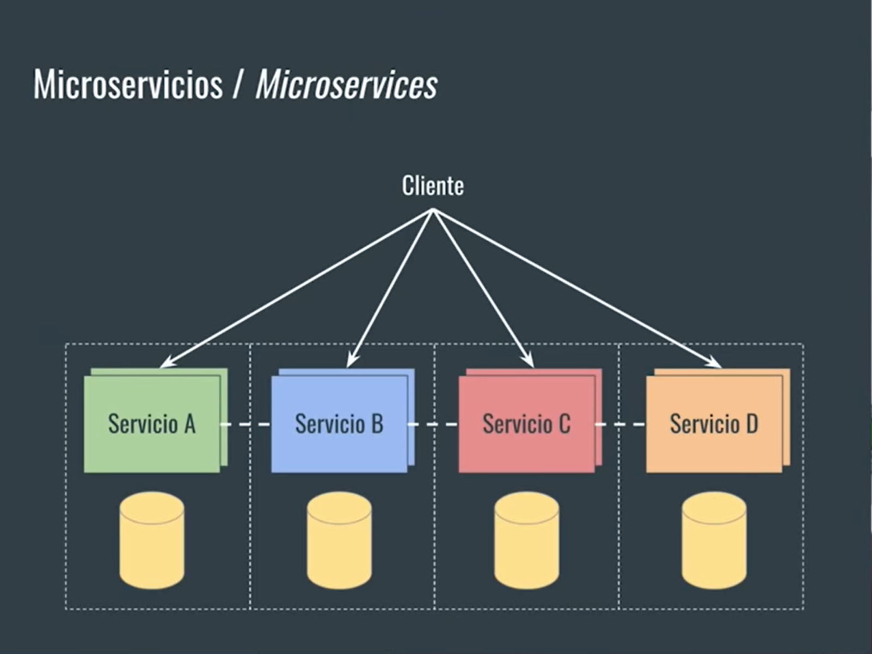
DESAFIO DE LOS MICROSERVICIOS
Es común que entre cada microservicio tenga su base de datos independiente, entonces el desafío de esta arquitectura es sincronizar los datos o intercomunicar los servicios.

Slide 4


EJEMPLO

Slide 5
VENTAJAS Y DESVENTAJAS
Viable para el futuro de un sistema
Se puede acomodar a otras arquitecturas
Costoso de producir y mantener, por lo que difícilmente un sistema nace con este patrón.
No apto para equipos pequeños o con poca experiencia en sistemas distribuidos

Slide 6
EJEMPLO
CAMBIO EN NETFLIX

Slide 8


THANKS!

